Slide 1
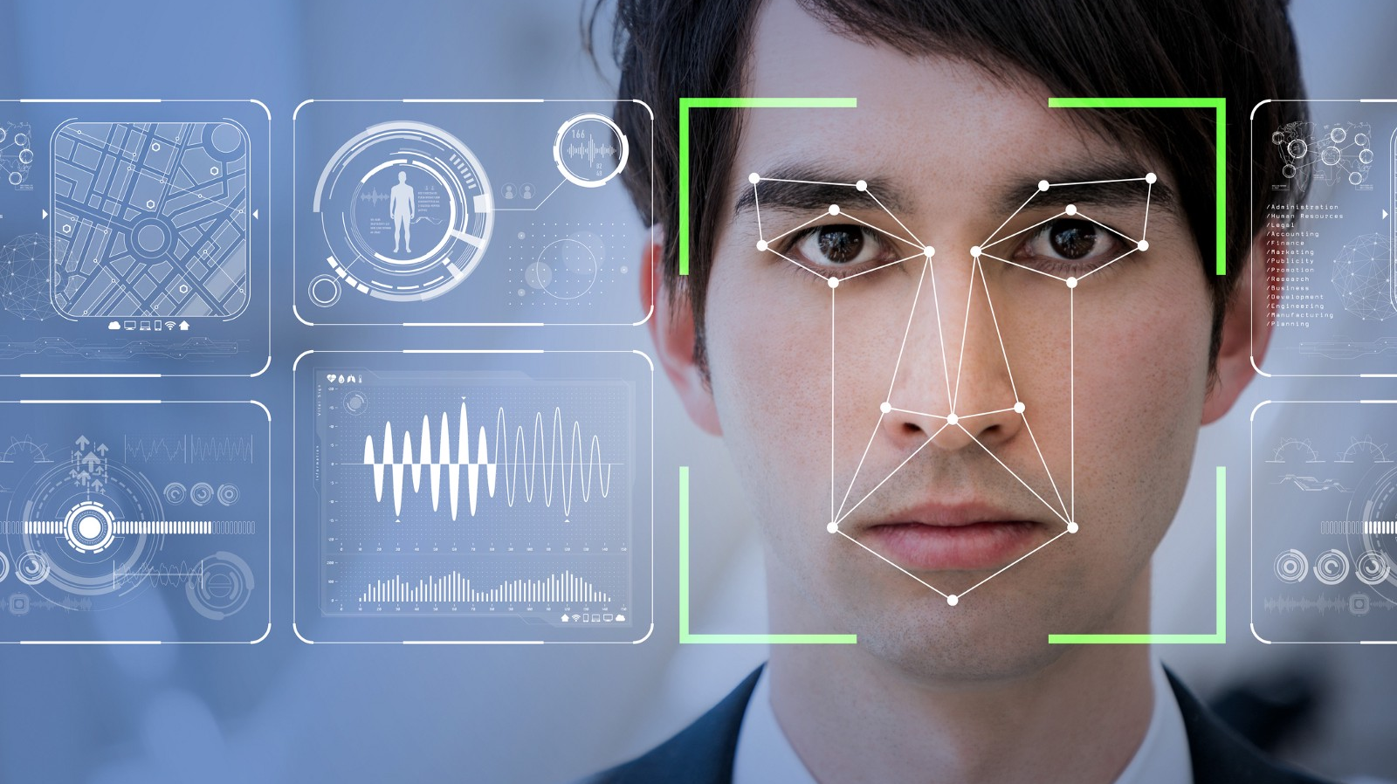
RECONHECIMENTO FACIAL:
Um Estudo Comparativo de Métodos da Biblioteca OpenCV Utilizando Python
Alunos:
Guilherme Mártires Athias
Fernando Nazareno Pantoja Rêgo

Slide 2
Introdução
Reconhecimento facial não é uma tecnologia recente:
  Evolução crescente no desenvolvimento de algorítmos, métodos.
É possível observar o uso dessa tecnologia em uma variedade de situações nos dias de hoje:
  Nas redes sociais;
  FaceID, no iPhone X;
  Cameras de segurança;
  Sistemas de segurança.

Slide 3
Problema de Pesquisa
Com tantos métodos de reconhecimento facial, torna-se difícil determinar por onde começar, e qual método é o ideal para cada sistema e aplicação.
Entre os fatores que podem influenciar na escolha do método de reconhecimento facial estão:
  Condições de ambiente onde se implementará o sistema;
  Aspéctos técnicos da imagem de captura;
  Poder de processamento do hardware que fará o reconhecimento.

Slide 4
Objetivos
O objetivo deste projeto é:
  Desenvolver um algoritmo utilizando a linguagem Python que aplique os métodos de reconhecimento facial;
  Utilizar os algoritmos em três máquinas com poder de processamento diferentes;
  Gerar gráficos de desempenho para cada técnica e máquina;

Slide 5
Justificativa
Artigos e Monografias que comparam tais métodos não abordam sobre as exigências de hardware para a execução destas;
Interesse na área de reconhecimento facial para usos práticos, e a utilização dos resultados desta pesquisa servirão de guia para o desenvolvimento de projetos futuros nesta área.

Slide 6
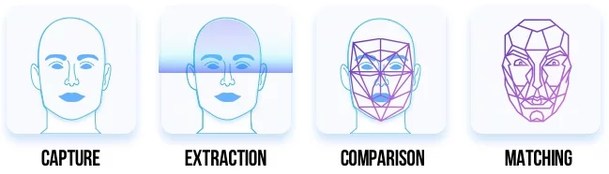
Revisão Bibliográfica
Existem 3 etapas básicas no processo de reconhecimento:
  Identificar faces na imagem;
  Extrair características faciais;
  Reconhecer e verificar;

Slide 7
Revisão
Bibliográfica
I. Identificar faces
Primeira etapa:
  Identificar as faces presentes;
  Eliminar informações desnecessárias;
  Categorizar elementos;
Algoritmo de Viola-Jones:
  Identifica qualquer tipo de objeto;
  Proporciona Agilidade;
  Dificuldade em identificar em diferentes ângulos;

Slide 8
Revisão
Bibliográfica
II. Extrair características, reconhecer e verificar
Segunda etapa:
  Localizar características faciais;
  Difere da detecção facial;
Terceira etapa:
  Comparar os algoritmos faciais;
  Aplicada de dois modos:
    Autenticação;
    Identificação;

Slide 9
Referências
BRADSKI, Gary; KAEHLER, Adrian. Learning OpenCV 3: Computer Vision with the OpenCV Library. Califórnia: O’reilly Media, Inc., 2016.
BRAGA, Luis Felipe Zenicola. Sistemas de Reconhecimento Facial. 2013. 84 f. Tese (Doutorado) - Curso de Engenharia Elétrica, Universidade de São Paulo, São Carlos, 2013.
CAWLEY, Christian. 20 Awesome Uses for a Raspberry Pi. 2018. Disponível em: <https://www.makeuseof.com/tag/different-uses-raspberry-pi/>. Acesso em: 21 jan. 2019.
GALIMBERTI, Luiz Henrique de Oliveira. Estudo Comparativo de Algoritmos de Biometria Facial Disponibilizados pela Biblioteca OpenCV para Controle de Acesso. 2018. 62 f. TCC (Graduação) - Curso de Engenharia da Computação, Universidade do Vale do Taquari, Lajeado, 2018.
GATES, Kelly A. Our Biometric Future: Facial Recognition Technology and the Culture of Surveillance. New York: New York University Press, 2011. 263 p.
GEITGEY, Adam. Machine Learning is Fun: Modern Face Recognition with Deep Learning. 2016. Disponível em: <https://medium.com/@ageitgey/machine-learning-is-fun-part-4-modern-face-recognition-with-deep-learning-c3cffc121d78>. Acesso em: 04 fev. 2019.
HEIN, Werner. Raspberry Pi aplicado a projetos do mundo real. Linux Magazine. 2013. 82p.
PARMAR, Divyarajsinh N.; MEHTA, Brijesh B. Face Recognition Methods & Applications. International Journal of Computer Applications in Technology, Wadhwan, v. 1, n. 4, p.84-86, jan. 2014.
SCHMIDT, Ana Elisa; NOGUEIRA, Elvis Cordeiro. ESTUDO SOBRE MÉTODOS DE RECONHECIMENTO FACIAL EM FOTOGRAFIAS DIGITAIS. 2015, Instituto Federal Catarinense, Camboriú, 2015.
VIOLA, Paul; JONES, Michael. Rapid Object Detection Using a Boosted Cascade of Simple Features. 2001. 9 f, Cambridge, 2001.
WEST, Jesse Davis. A BRIEF HISTORY OF FACE RECOGNITION. 2017. Disponível em: <https://www.facefirst.com/blog/brief-history-of-face-recognition-software/>. Acesso em: 29 jan. 2019.

